Slide 1
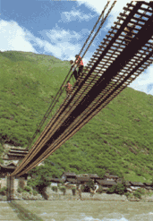
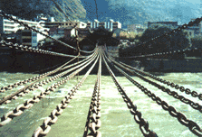
飞夺泸定桥

Slide 2
PPT模板下载：www.1ppt.com/moban/ 行业PPT模板：www.1ppt.com/hangye/
节日PPT模板：www.1ppt.com/jieri/ PPT素材下载：www.1ppt.com/sucai/
PPT背景图片：www.1ppt.com/beijing/ PPT图表下载：www.1ppt.com/tubiao/
优秀PPT下载：www.1ppt.com/xiazai/ PPT教程： www.1ppt.com/powerpoint/
Word教程： www.1ppt.com/word/ Excel教程：www.1ppt.com/excel/
资料下载：www.1ppt.com/ziliao/ PPT课件下载：www.1ppt.com/kejian/
范文下载：www.1ppt.com/fanwen/ 试卷下载：www.1ppt.com/shiti/
教案下载：www.1ppt.com/jiaoan/
泸定桥 大渡河
湍急 妄想 诡计
翻山越岭 倾盆大雨
泥泞 喉咙 撤退
瓢泼 铁链 心惊胆寒

Slide 3
疯狂 震耳欲聋
霎时 千钧一发
狼狈 奋不顾身
天险 浩浩荡荡

Slide 4
